Slide 1
Воспалительные заболевания мужской половой системы
КрасГМУ леч-фак 208-группа
Рустамов Анваршох

Slide 2
План Баланопостит Уретрит Куперит Коликулит Простатит Везикулит

Slide 3
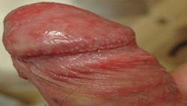
Баланопостит – одна из самых распространенных патологий мужской мочеполовой системы, представляющая собой воспаление крайней плоти и головки полового члена. Преобладает инфекционная природа развития заболевания. Аллергическая и токсическая форма встречаются очень редко. Так же, как и при баланите, основным фактором, провоцирующим развитие заболевания, является несоблюдение правил личной гигиены.

Slide 4
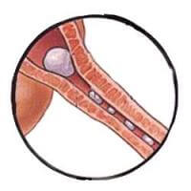
Уретрит – заболевание, при котором воспалительный процесс затрагивает слизистую оболочку мочеиспускательного канала (уретры). Многие уверены, что уретрит возникает только при заболеваниях, передаваемых половым путем, но это не так. Болезнь может носить как инфекционный, так и неинфекционный характер.

Slide 5
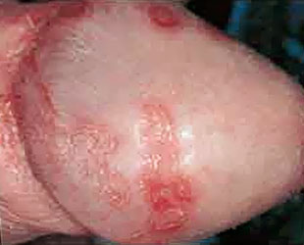
Куперит — воспаление куперовой железы, располагающейся вблизи луковичной части уретры у мужчин.

Slide 6
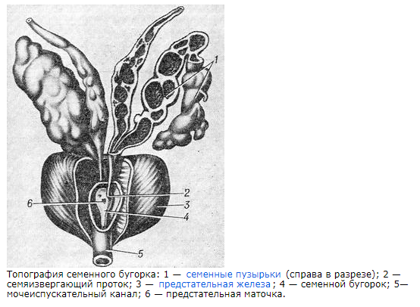
Колликулит, как правило, начинается с воспаления не самого семенного бугорка, а с тканей, которые находятся вокруг него. Эта болезнь может быть последствием воспаления семенных пузырьков или простаты, а также цистита, уретрита. В некоторых случаях патологические процессы начинаются с самого бугорка — это вызвано нарушениями в иннервации и поставке крови, что способствует развитию воспаления микробного характера.

Slide 7
Простатит у мужчин относится к группе андрологических (исключительно мужских), урогенитальных патологий. Заболевание протекает в форме острого или хронического воспаления. Это наиболее распространенное на сегодняшний день урологическое заболевание. Раньше считалось, что проявляется оно только в возрасте 45-65 лет, теперь все чаще диагноз «простатит» врачи ставят молодым людям в возрасте 20-30 лет. Болезнь значительно «помолодела».

Slide 8
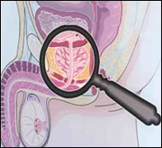
Везикулит – это воспаление семенных пузырьков, которые находятся возле простаты. Во время нормального функционирования мочеполовой системы, этот парный орган выполняет функцию своего рода резервуара, где хранится простатический секрет, выработанный непосредственно в самой железе. Везикулы соединяются с семявыносным каналом, по которому, собственно говоря, сперматозоиды и попадают во внешнюю среду.

